Slide 1
K tisku Z - 506
ke schválení Protikorupční strategie hl.m.Prahy

Slide 2
Zhodnocení dosavadní úrovně protikorupčních opatření u vyšších územně samosprávných celků před schválením Protikorupční strategie HMP – Ernst&Young
Zhodnocení výsledku průzkumu z hlediska hl.m.Prahy
HMP využívá nejvíce institucionálních opatření k prevenci korupce ze všech VÚSC, byť v oblasti interních postupů a předpisů nebyla implementace některých opatření provedena.
Opatření, jejichž implemenatci HMP zvažuje, lze hodnotit jednoznačně pozitivně a jejich případné zavedení považujeme za vhodné a prospěšné
Kompletní zhodnocení úrovně protikorupčních opatření u VÚSC viz příloha č. 4 k usnesení

Slide 3

Protikorupční strategie hl. m. Prahy
Komplexní systém protikorupčních opatření směřující do všech oblastí činnosti
Ing. Milan Richter
náměstek primátora hl.m.Prahy
pro oblast evropských fondů, protikorupční politiky a informatiky

Slide 4
Cíle Protikorupční strategie
vybudování transparentního, maximálně otevřeného a přátelského úřadu
nastavení tvrdých, právně vymahatelných a striktních zásad pro potírání, eliminaci a minimalizaci prostoru pro korupční jednání,
obsáhnout veškerá riziková místa a jejich eliminaci - proto je třeba, aby se s tímto materiálem seznámily a identifikovaly všechny odpovědné osoby

Slide 5
Protikorupční strategie - zásady
zvýšení veřejné kontroly (občané v komisích)
elektronizace agend, zveřejňování všech informací
zajištění ochrany oznamovatelů korupčního nebo neetického jednání – protikorupční ombudsman
zvýšení transparentnosti a zamezení dělení veřejných zakázek
podstatné posílení vnitřních kontrolních mechanismů
zapojení externích auditů a provádění auditů v procesu výběrových řízení - supervize
stanovení osobní a funkční odpovědnosti
rozfázování procesů – spolupodepisování spisů „princip více očí“
snížení limitů pro ředitele odborů pro veřejné zakázky a smlouvy

Slide 6
Protikorupční strategie
Protikorupčních opatření navazují na:
- doporučení skupiny GRECO
- usnesení vlády ČR
- programové prohlášení Rady hl. m. Prahy
- již přijatá protikorupční opatření
- doporučení vyplývající z Mapy korupčních rizik
- výsledky auditů na MHMP

Slide 7
Oblasti protikorupčních opatření
vztahy s veřejností a komunikace
veřejné zakázky, pravidla a pravomoci pro podepisování smluv a nakládání s majetkem
etika a podpora integrity zaměstnanců
volené orgány
vnitřní kontrola a kontrolní mechanismy
Organizace – struktura, procesy a komunikace
Uloženo přes 70 konkrétních opatření a úkolů

Slide 8
Oblast vztahů s veřejností a komunikace
veřejné připomínkové řízení a diskuse k připravovaným právním předpisům
zveřejňování tzv. „rodného listu“ ke každé veřejné zakázce
pokračování elektronizace agend
zveřejnění aplikace Granty pod lupou
zobecňování a zveřejňování stížností a podání učiněných na Protikorupční portál
nezávislý protikorupční ombudsman

Slide 9
Oblast veřejných zakázek a nakládání s majetkem
vyloučení uchazečů z výběrových řízení s netransparentní majetkovou strukturou a s vlastnictvím tzv. akcií na doručitele
zástupci občanů v komisích pro veřejné zakázky
externí supervize procesu veřejných zakázek a protikorupční strategie
aktualizace pravidel pro zadávání veřejných zakázek
přijetí pravidel pro nakládání s majetkem města
přijetí předpisu upravujícího proces přípravy, projednávání a schvalování smluv

Slide 10
Nová pravidla pro zadávání veřejných zakázek a podepisování smluv
snížení limitů na udělování zakázek a na podepisování smluv do 6 miliónů Kč pro ředitele odborů,
všechny veřejné zakázky a smlouvy nad 6 milionů Kč podléhají schválení RHMP
dynamický nákupní systém a rámcové smlouvy
priorita řádných otevřených výběrových řízení, v případě výjimek – povinnost zajistit písemné a expertní zdůvodnění
schvalování smluv na dobu delší než 4 roky nebo s plněním nad 100 miliónů Kč - povinnost zajistit písemná stanoviska LEG MHMP a externího subjektu
vedení a zveřejňování tzv. „rodného listu“ ke každé veřejné zakázce
systém oddělení pravomocí a zpřesnění popisu pracovních funkcí na všech útvarech MHMP

Slide 11
Pravidla pro nakládání s majetkem města
stanovení osobní a funkční odpovědnosti
stanovení konkrétních postupů
povinnost při nákupu majetku přiložit odborný externí posudek/ znalecký odhad tohoto majetku
stanovení lhůt a vyžadované dokumentace
systém oddělení pravomocí a zpřesnění popisů pracovních funkcí na všech útvarech MHMP
zpřesnit postavení Majetkové komise
zavedení registru vzorových smluv
základní náležitosti mandátní smlouvy

Slide 12
Oblast etiky a podpory integrity zaměstnanců
právní vymahatelnost Etického kodexu zaměstnanců
sankce pro případ jeho porušení
pravidelná a povinná protikorupční školení
vzdělávací programy pro zaměstnance MHMP
vydání předpisu řešícího přijímání darů zaměstnanci úřadu

Slide 13
Oblast volených orgánů
aktualizace Etického kodexu zastupitele
způsob hlasování radního v průběhu projednávání jednotlivých bodů RHMP
zaznamenat nepřítomnost radního RHMP při hlasování
zveřejňovat na internetu důvodové zprávy a přílohy tisků schválených RHMP
přijmout pravidla pro zveřejňování názorů politických stran zastoupených v ZHMP v Listech hl. m. Prahy a předložit ke schválení RHMP
zajištění redakční politiky v Listech hl. m. Prahy s objektivním a vyváženým poskytováním informací a názorů i opozičních politických stran zastoupených v ZHMP

Slide 14
Oblast vnitřní kontroly a kontrolních mechanismů
interní a externí audity na MHMP
posílení úlohy útvaru interního auditu MHMP
mimořádné audity na základě doporučení Kontrolního výboru ZHMP, se zajištěním zpětné vazby
audit systému Protikorupční strategie
účinný a efektivní vnitřní kontrolní systém (čtyřstupňová kontrola)
důsledné dodržování zákona o finanční kontrole
systém hodnocení vedoucích zaměstnanců
osobní a funkční odpovědnost zaměstnanců za zjištěné nedostatky
odborný a metodický dohled, zajištění zpětné vazby

Slide 15
Oblast organizace – struktury procesů a komunikace
povinnost překládat RHMP informace o počtu a výši sankcí a jejich vypořádání, včetně zdůvodnění případných odchylek
kontroly důvodů odchylek při udělování sankcí
interní databáze sankcí a zveřejnění sankcí a jejich finanční rozpětí
povinnost předávat na vyžádání informace zastupitelům
jednoznačné vymezení pravomocí a odpovědnosti zaměstnanců ve všech procesech

Slide 16
Děkuji Vám za pozornost
Ing. Milan Richter
náměstek primátora hl.m.Prahy
pro oblast evropských fondů, protikorupční politiky a informatiky

Slide 17
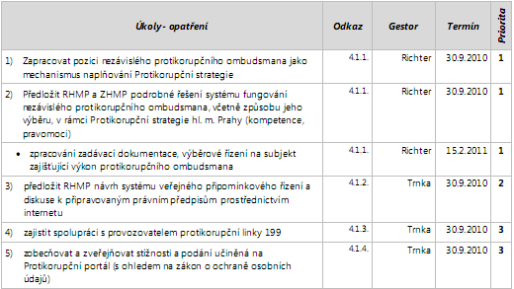
Úkoly a harmonogram

Slide 18
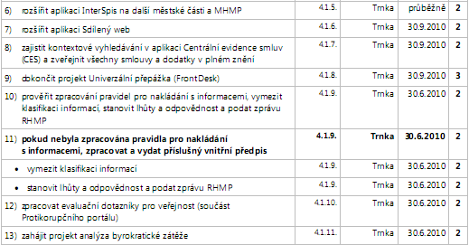
Úkoly a harmonogram

Slide 19
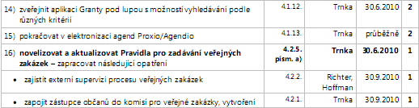
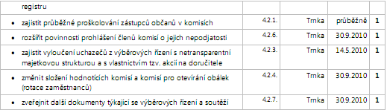
Úkoly a harmonogram

Slide 20
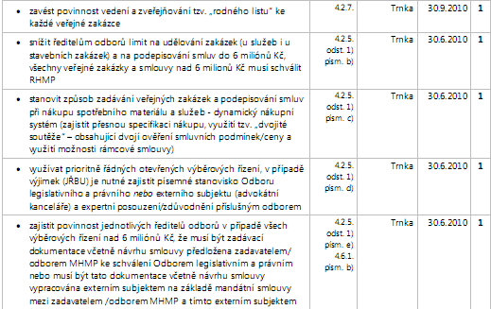
Úkoly a harmonogram

Slide 21
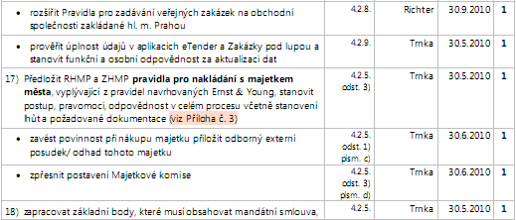

Úkoly a harmonogram

Slide 22
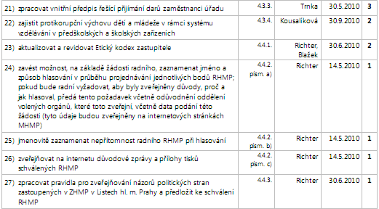
Úkoly a harmonogram

Slide 23
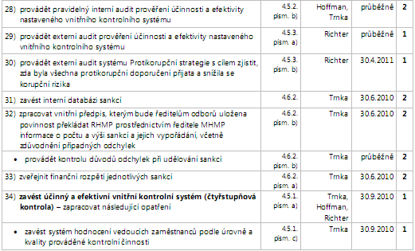
Úkoly a harmonogram

Slide 24
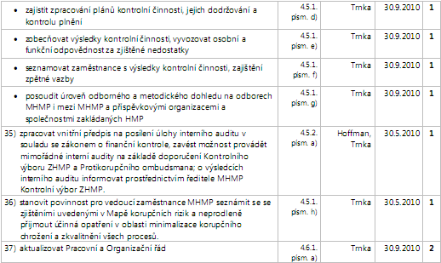
Úkoly a harmonogram

Slide 25
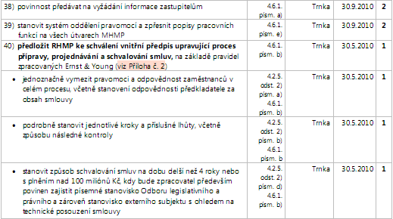
Úkoly a harmonogram

Slide 26
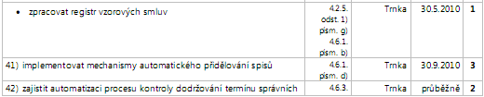
Úkoly a harmonogram

